Slide 1
| Paper Review |
[A5] Batch Normalization: Accelerating Deep Network Training by Reducing Internal Covariate Shift
Sergey Ioffe, Christian Szegedy
ICML 2015(International Conference on Machine Learning)
2023.09.15 ~ 2023.09.22
HYUNGSEOP LEE
Department of Embedded Systems Engineering, INU

Slide 2
Outline
Motivation : “Deep Neural Network의 Internal Covariate Shift를 없애보자”
Whitening은 사용될 수 없는 이유
Normalization via Mini-Batch Statistics
Backpropagation
Training and Inference with Batch Normalized Networks
Batch-Normalized Convolutional Networks
Batch Normalization의 장점 - Higher Learning Rates, Regularization
Experiments
- Activations
- ImageNet Classification
- Accelerating BN networks,
- Single-Network Classification
- Ensemble Classification
Conclusion
My Conclusion

Slide 3
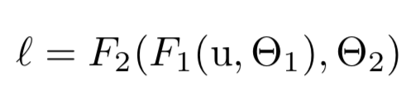

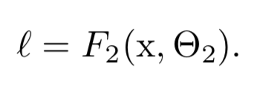
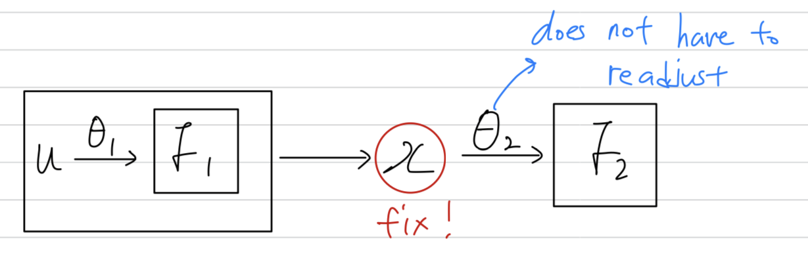
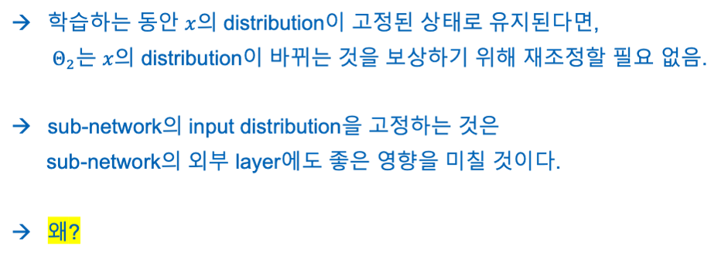
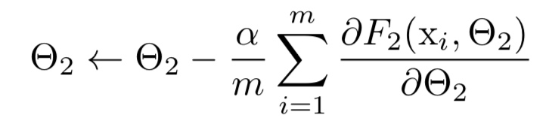
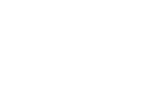
Motivation : “Deep Neural Network의 Internal Covariate Shift를 없애보자”
Internal Covariate Shift?
→ training 동안에 이전 layer들의 parameter값들이 바뀌면서, 각각의 layer들의 input distribution도 계속해서 바뀌는 현상.
1. Internal Covariate Shift가 없다면, 기대되는 좋은 영향?
- Consider a sub-network computing :

Slide 4
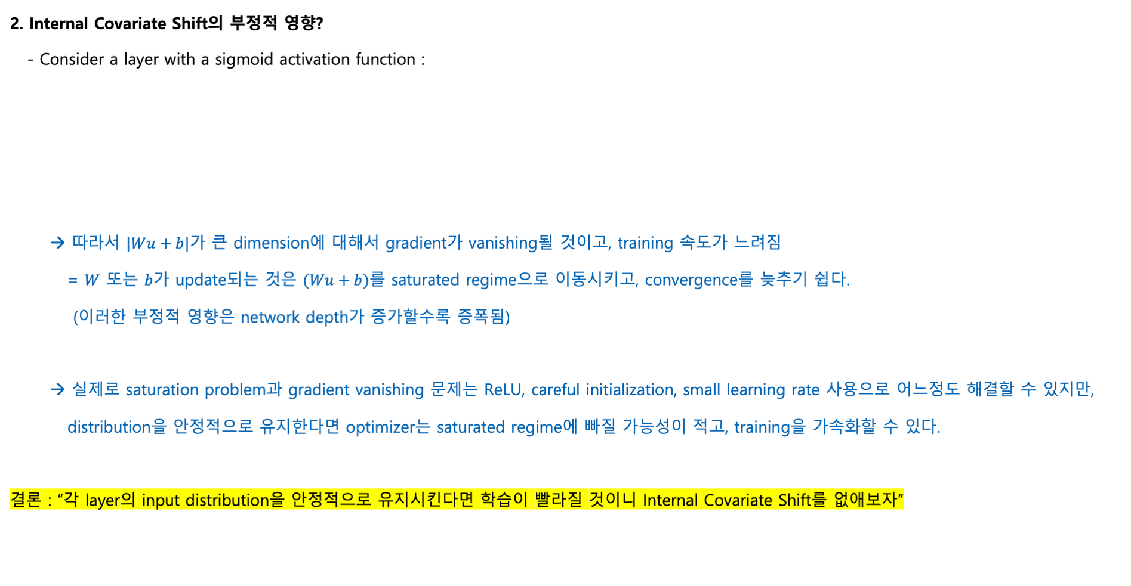
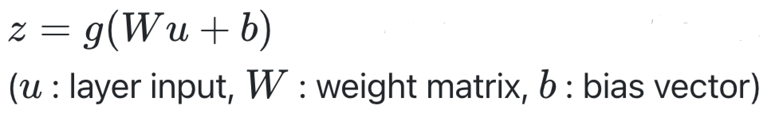
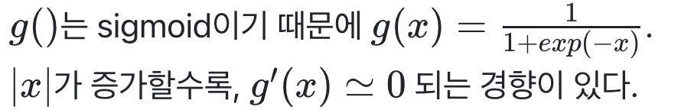
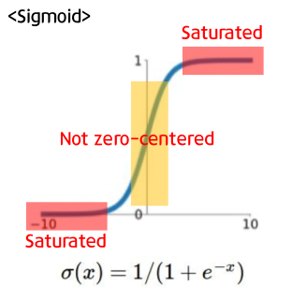
Motivation : “Deep Neural Network의 Internal Covariate Shift를 없애보자”

Slide 5

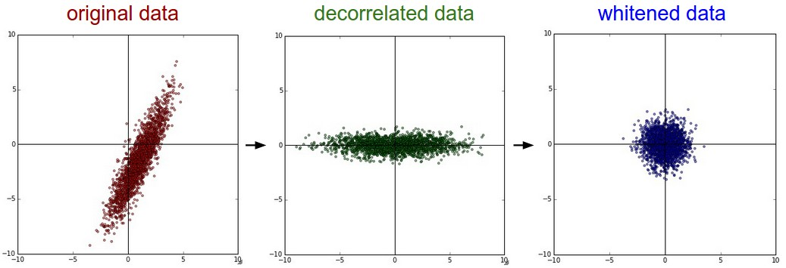
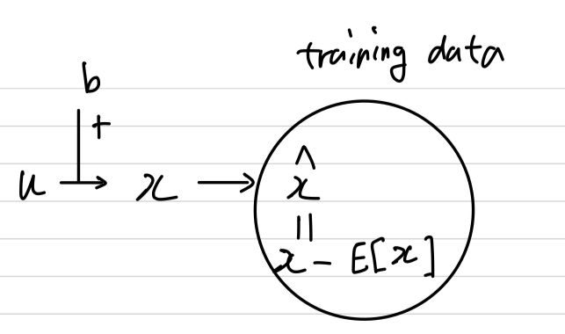
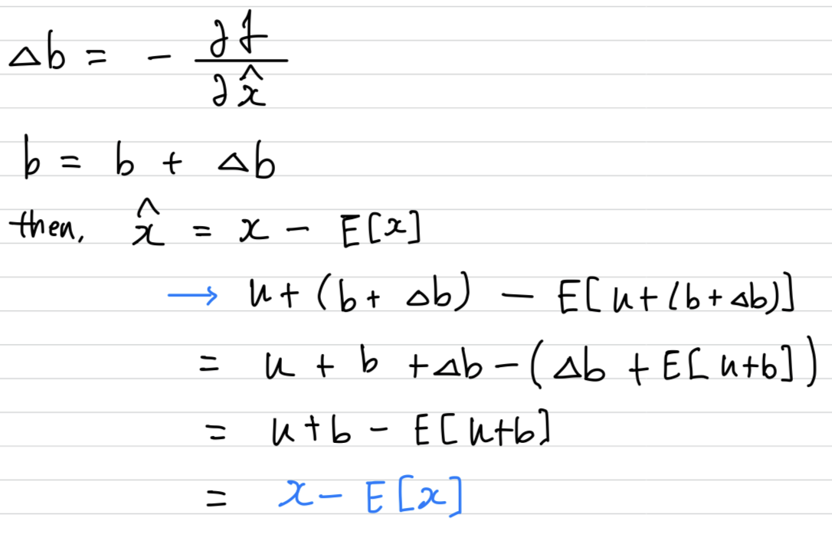
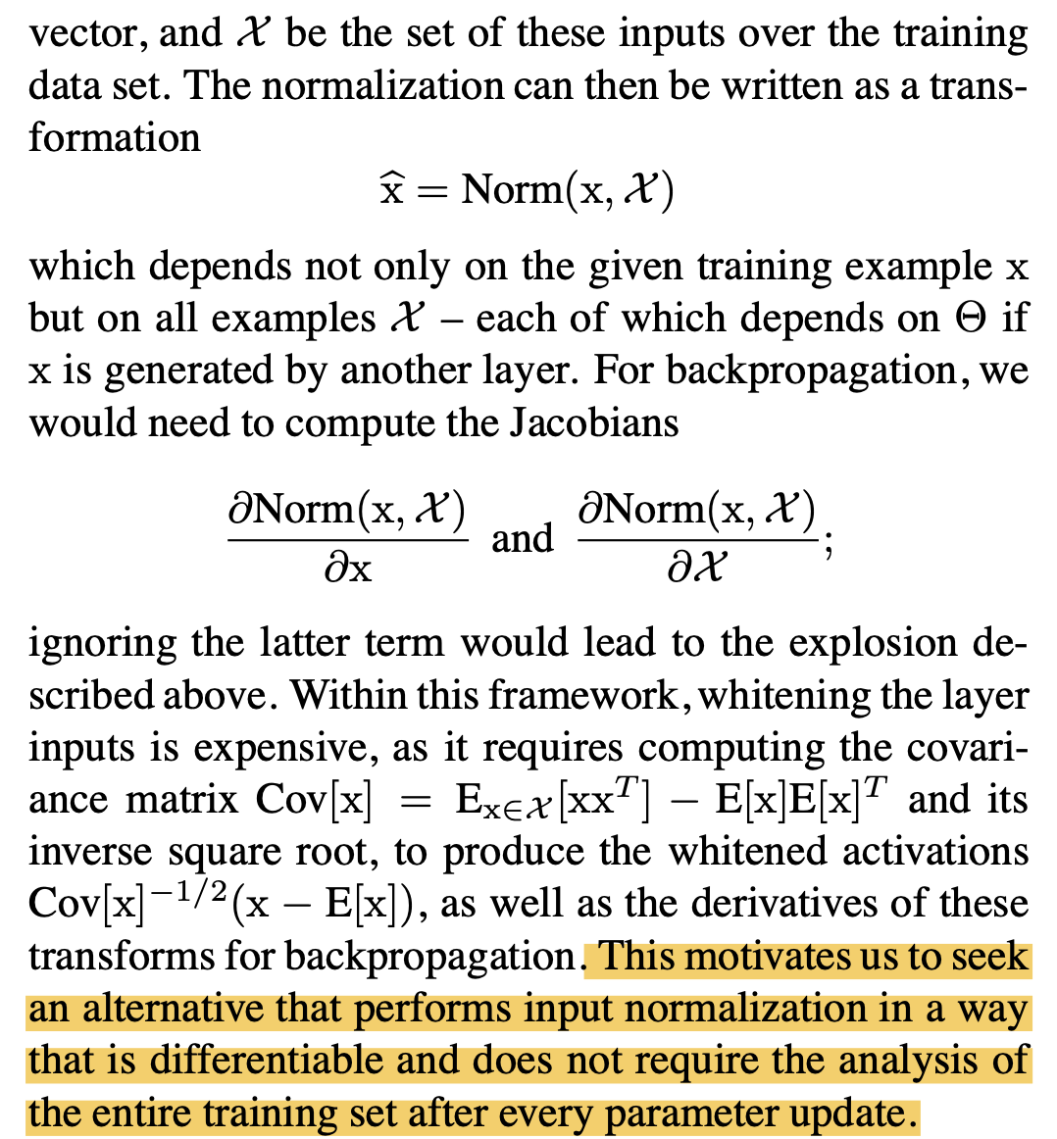
Whitening은 사용될 수 없는 이유
whitening : 에서 제안된 방법.
→ zero means, unit variances, decorrelated
Whitening을 모든 training step의 activation에 적용한다면?
- input u에 학습된 bias b를 더하는 layer의 output(x)에서, 평균값을 빼서 normalization한다고 가정.
→ b의 update에 따른 normalization의 변화는 결과적으로 output 또는 loss에 아무런 변화를 초래하지 않음.
→ training이 지속된다면, loss는 고정된 채로 b는 무한대로 커짐.
→ covariance matrix, inverse square root 등 추가적으로 연산해야 하는 비용이 높음.
그래서 우리는 미분 가능하고 parameter update 후에 전체 training set에 대한 분석이 필요없는 다른 대안책이 필요했다.

Slide 6
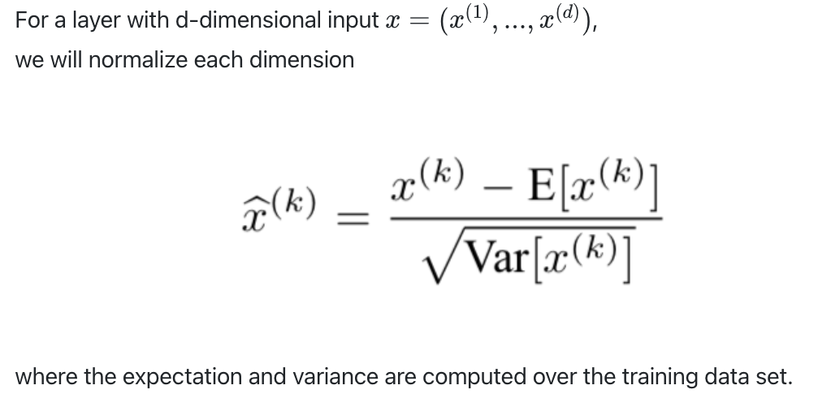
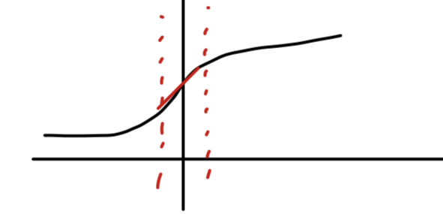
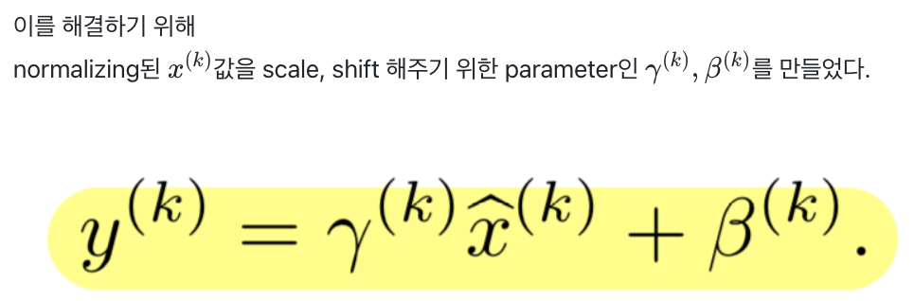
Normalization via Mini-Batch Statistics
각 layer의 input에 모두 whitening을 적용하는 것은 비용이 많이 들고, 어디에서나 미분이 가능하지 않기 때문에
우리는 2가지 necessary simplification을 만들었다.
1. we will normalize each scalar feature independently, by making it have the mean of 0 and the variance of 1.
→ 단순히 layer의 각 input을 normalizing하는 것은 그 layer이 representation할 수 있는 것을 제한할 수 있다.
예를 들어, sigmoid의 input을 normalizing하는 것은 linear regime으로만 제한된다.

Slide 7
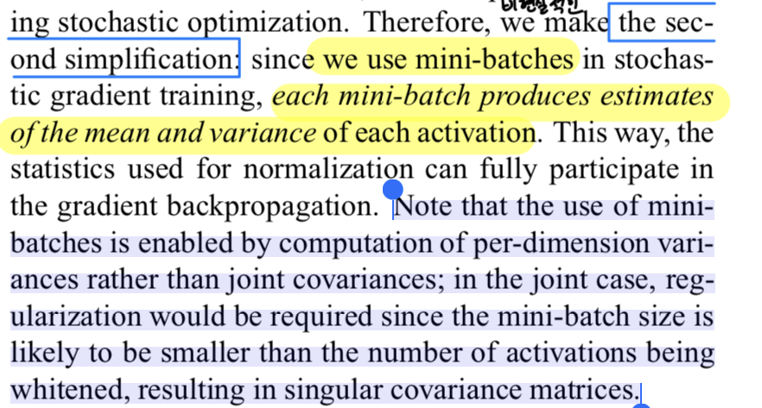
Normalization via Mini-Batch Statistics
2. We use mini-baches in stochastic gradient training.
→ mini-batch를 B라고 하고, m개의 example이 있다.
→ 각각의 mini-batch는 각각의 activation이 mean과 variance의 estimate를 만들 수 있다.
→ joint-covaraince보다 per-dimension varaince를 계산하는게 더 좋다. (?)

Slide 8
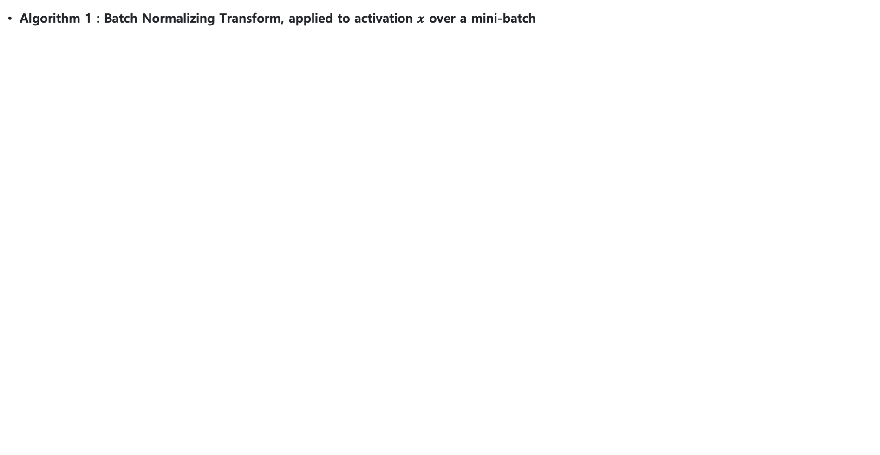
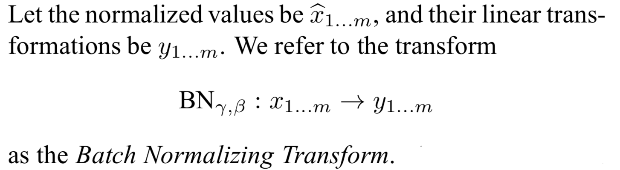
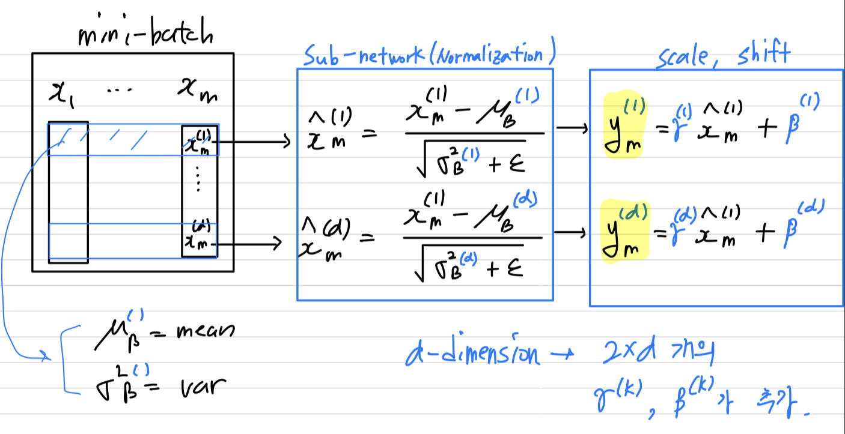
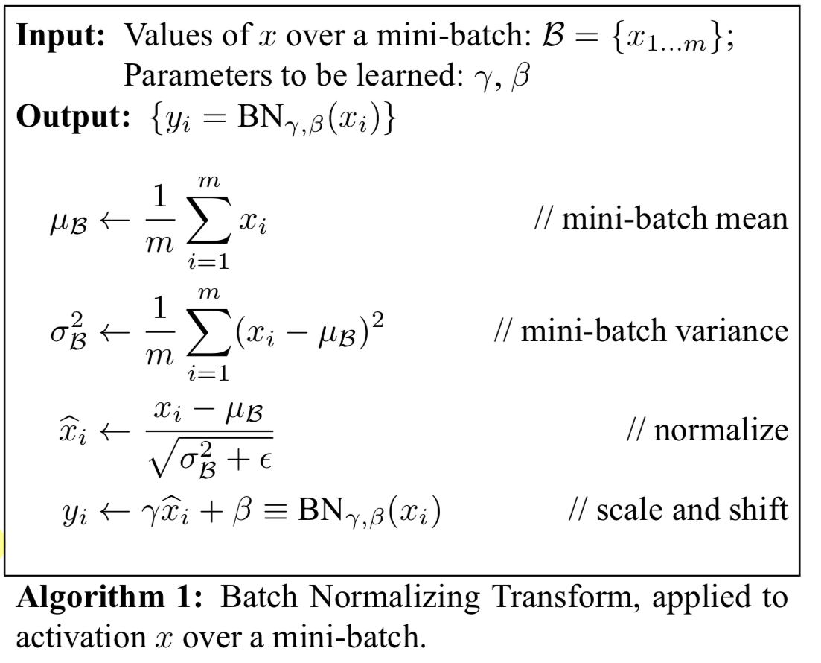
Normalization via Mini-Batch Statistics

Slide 9
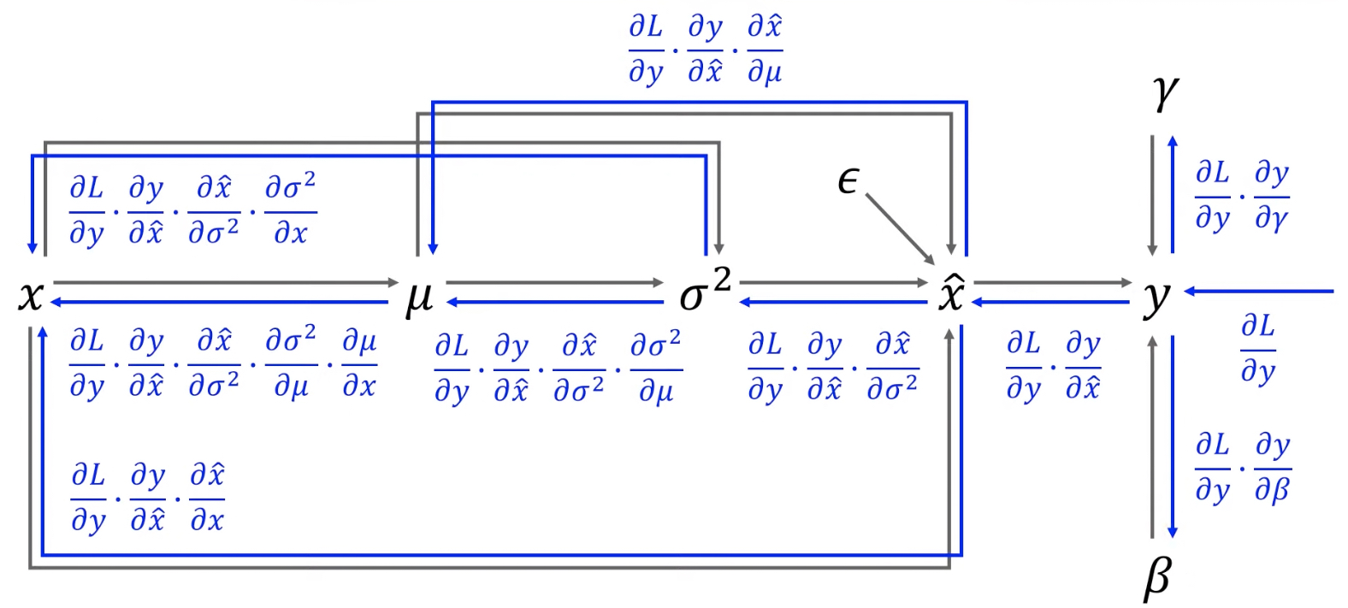
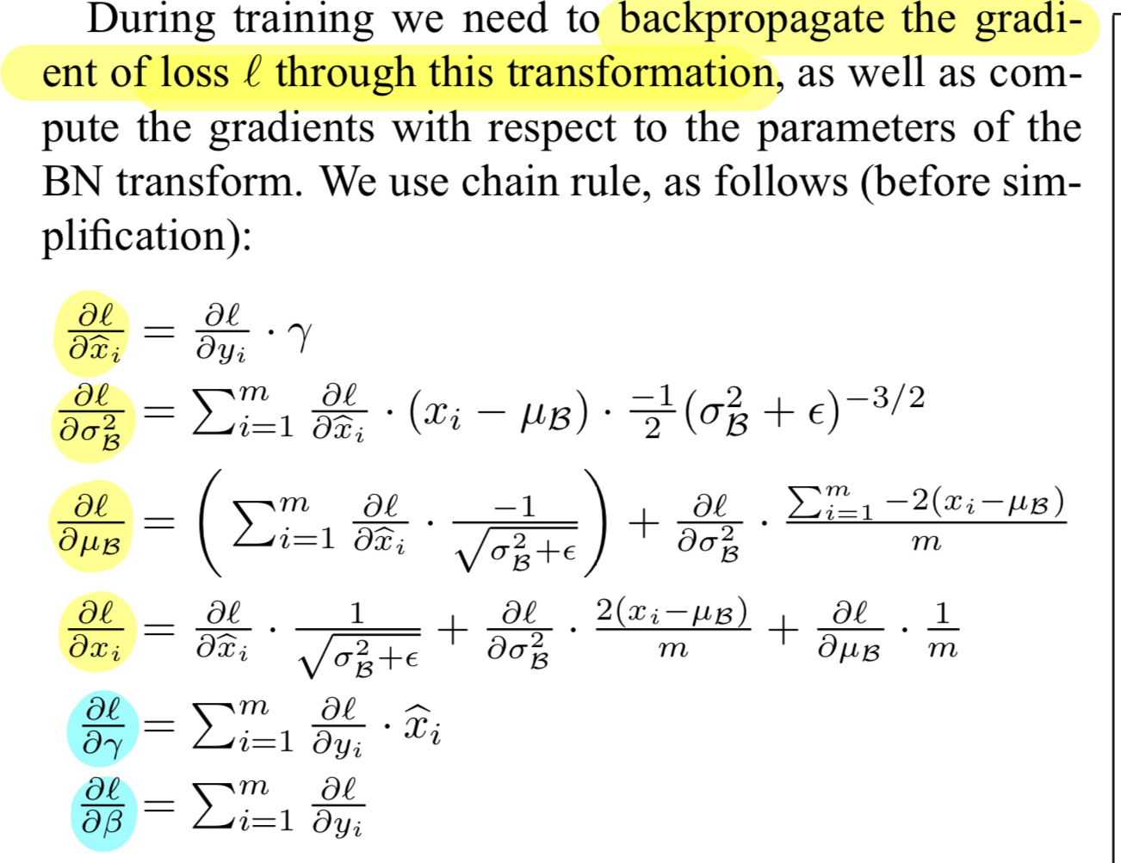
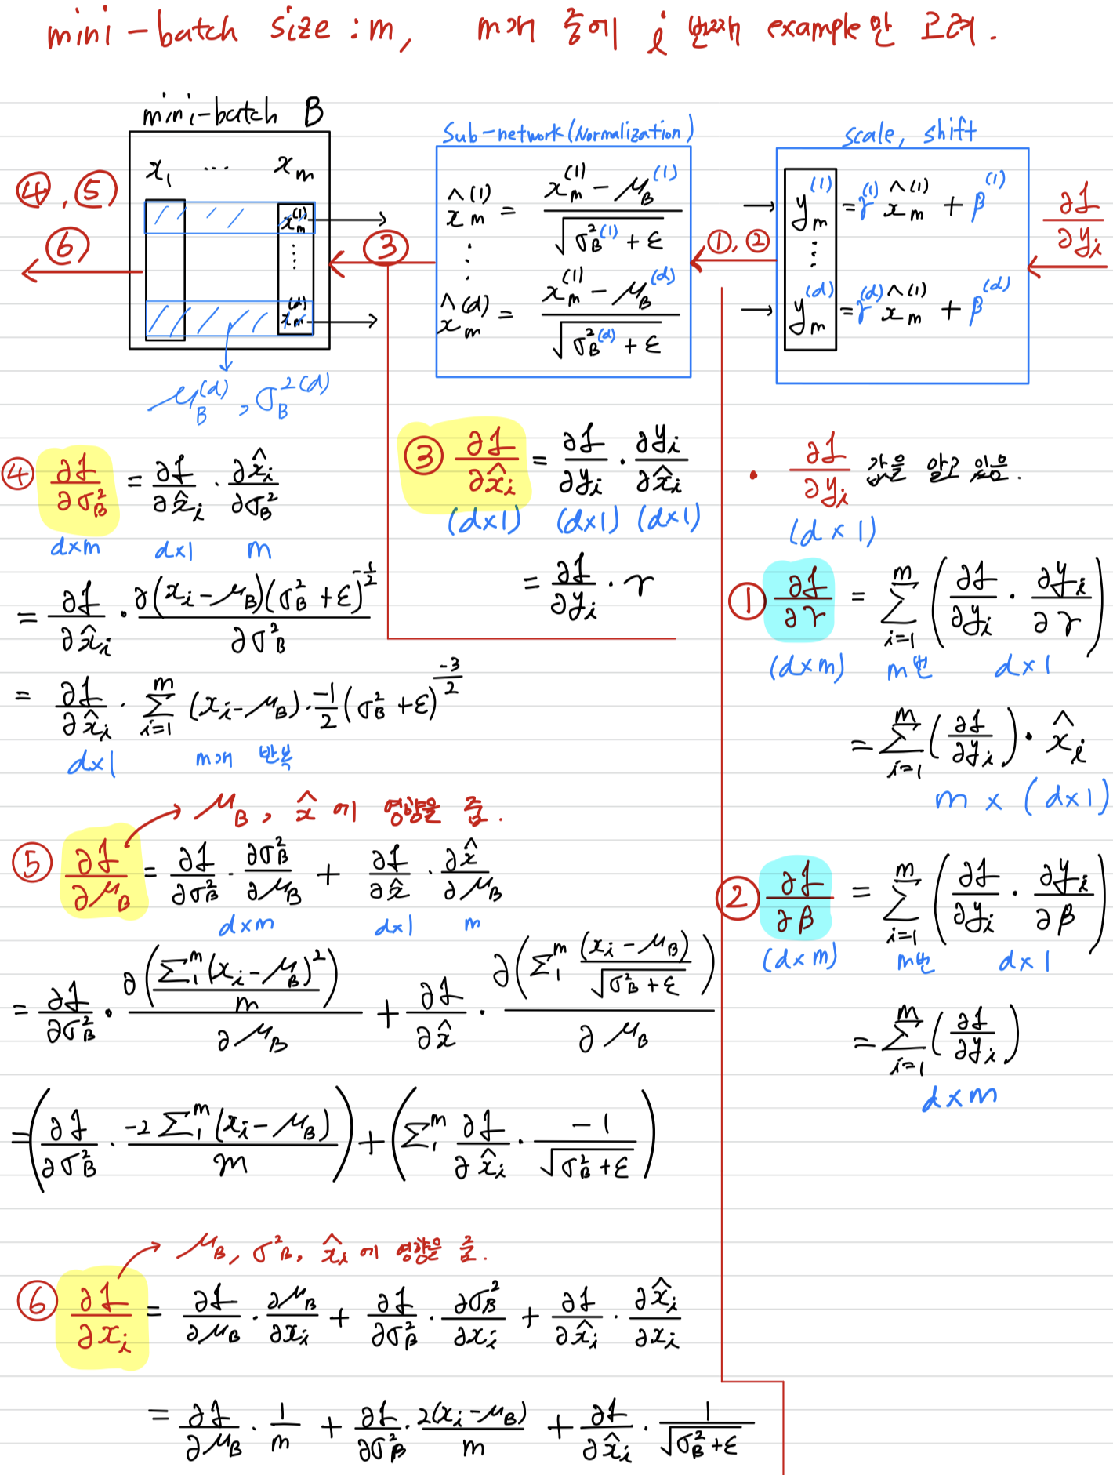
Backpropagation
직접 유도해본 backpropagation
논문에서 제시한 backpropagation을 위한 transformation

Slide 10
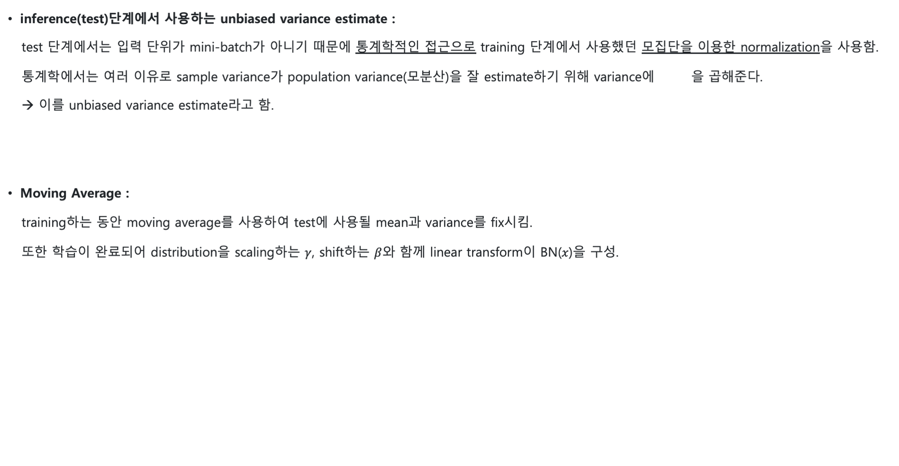

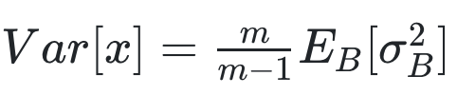
Training and Inference with Batch Normalized Networks

Slide 11
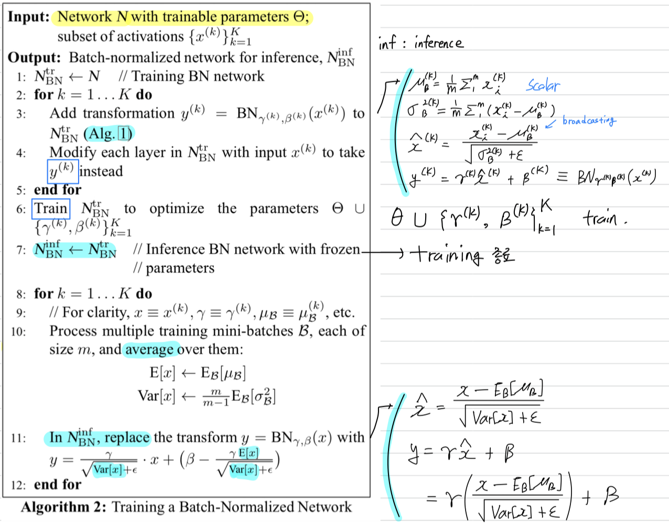
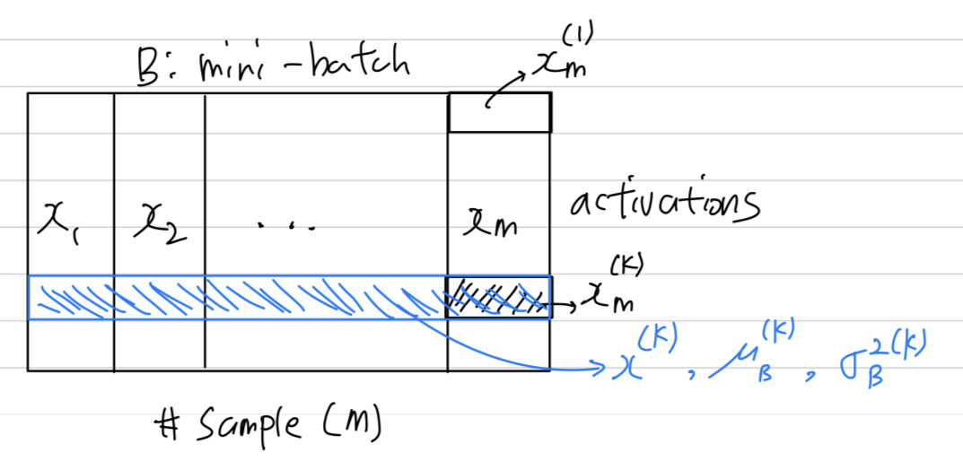
Training and Inference with Batch Normalized Networks
Algorithm 2 : Training a Batch-Normalized Network

Slide 12
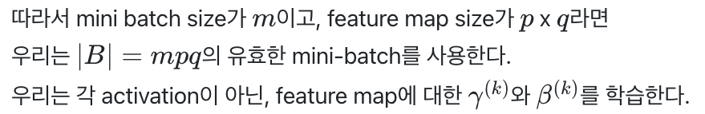
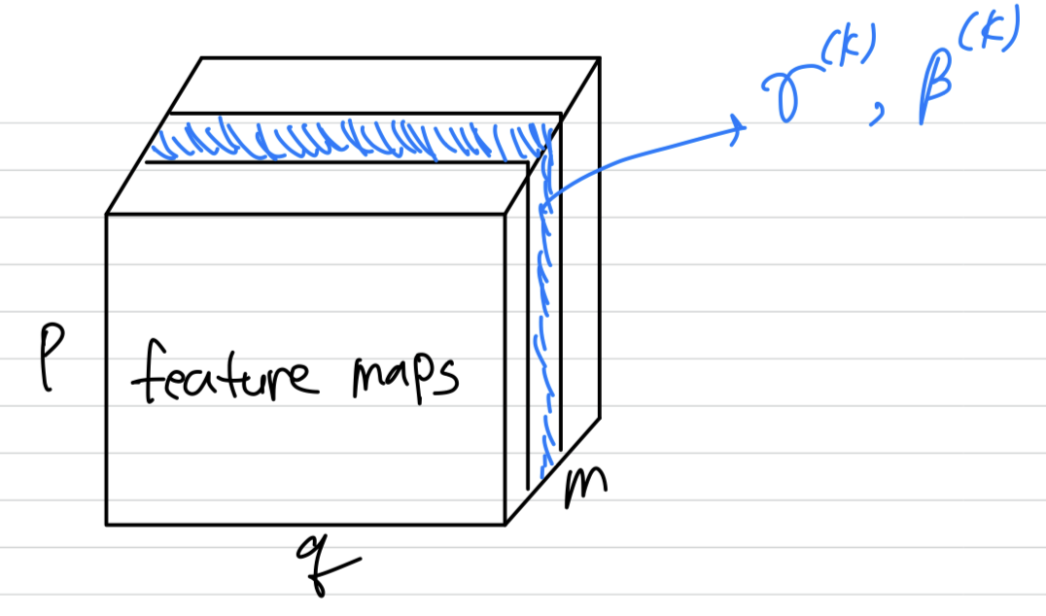
Batch-Normalized Convolutional Networks
BN은 FC network와 Convolutional Network 모두 cover할 수 있다.
그리고 bias b는 mean을 구하는 과정에서 효과가 없어지기 때문에 사용하지 않는다.

Slide 13
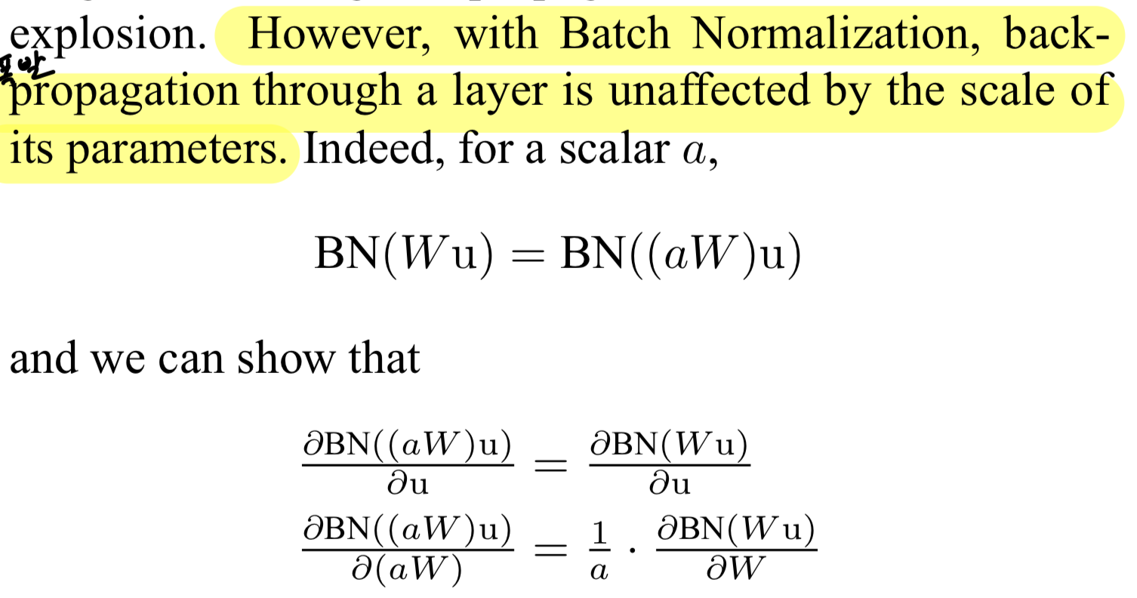
Batch Normalization의 장점 – Higher Learning Rates, Regularization
Higher Learning Rate
→ BN은 parameter의 작은 변화가 최적이 아닌 activation으로 증폭하는 것을 방지.
예를 들어, nonlinearities의 saturated regime에 갇히는 것을 막을 수 있다.
→ BN은 parameter scale에 대해 회복력이 있다.
일반적으로 Higher learning rate는 backpropagation 동안 parameter의 scale을 증가시키고, model explosion을 이끈다.
하지만 BN에서는 backpropagation이 parameter scale에 영향을 받지 않는다.
(gradient propagation에 대한 BN의 효과는 추가적인 연구가 필요하다.)
Regularization
→ 어떠한 하나의 training example은 다른 mini-batch에 묶여서 등장하기 때문에 더 이상 training example에 대해 deterministic하지 않다.
(나의 생각) : 이것은 BN의 효과라기 보다는 mini-batch에 대한 효과인 것 같다.

Slide 14
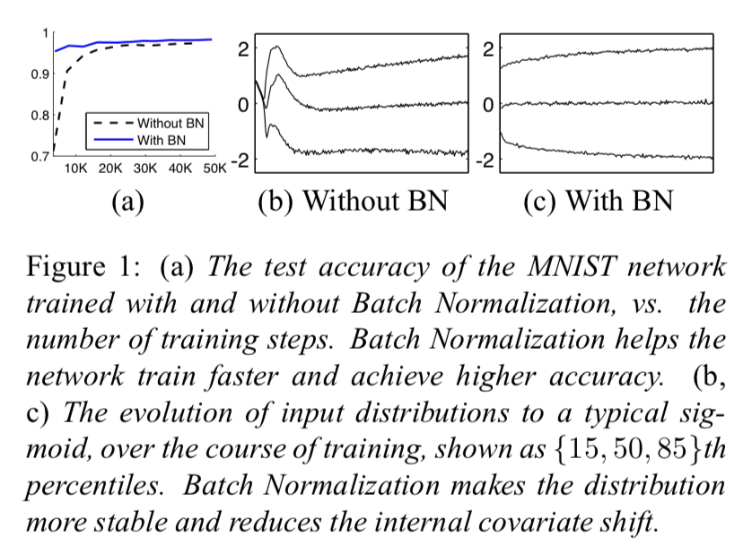
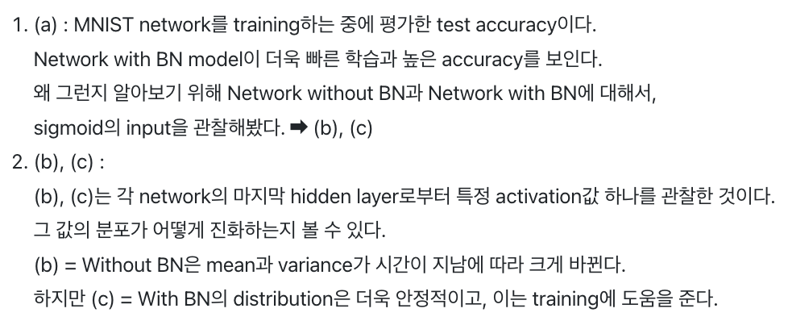
Experiments – Activations over time
Internal Covariate Shift와 BN의 능력을 증명하기 위해 MNIST dataset을 predicting해봤다.
MNIST에 대한 state-of-the-art performance를 달성하는 것보다, without BN과 with BN network의 비교에만 관심을 뒀다.
Notes:
같은 현상을 test해도 dataset의 특성에 따라 결과가 다를 수 있음
dataset이 작은 MNIST같은 것은 초기화에 따라 결과가 너무 다름.
dataset이 큰 경우는 비슷한 결과가 계속해서 나옴.
dataset의 크기에 따라 network는 영향을 많ㅇ ㅣ받음

Slide 15
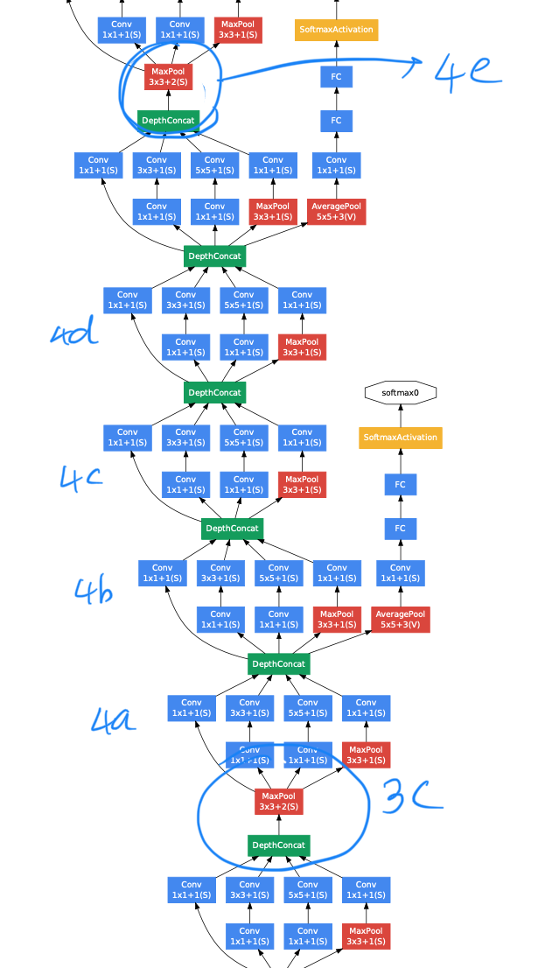
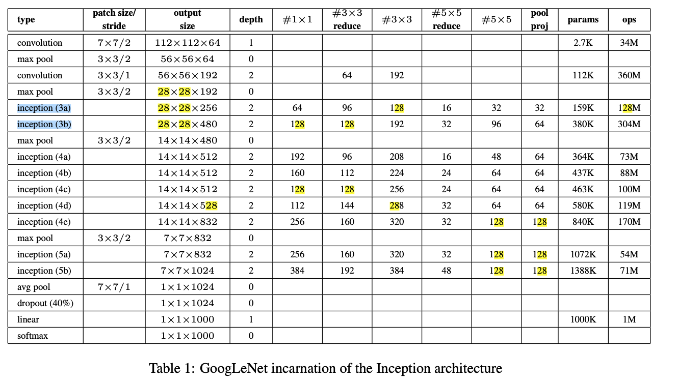
Experiments – ImageNet Classification – Accelerating BN Networks
우리는 Inception Network(GoogleNet)에 Batch Normalization을 적용했다.
하지만 단순히 network에 BN을 적용하는 것만으로는 BN의 최대 효율을 끌어내지 못함.
장점을 극대화하기 위해 network와 parameter를 추가적으로 변경했다. (이게 Version 2로 생각됨)
1. 5 x 5 convolutional layers are replaced by two consecutive 3 x 3 convolutional layers.
2. The number 28 x 28 inception modules is increased 2 to 3. (3a, 3b) → (3a, 3b, 3c)
3. Inception module 안에서는 어쩔 때는 average pooling, 어쩔 때는 max pooling을 썼다.
4. Inception module 사이에 pooling layer를 사용하진 않았지만, (3c), (4c)의 DepthConcat 전에 stride-2 convolution/pooling layer가 사용되었다.
5. Increasing learning rate
6. Remove Dropout

Slide 16
Experiments – ImageNet Classification – Accelerating BN Networks
7. Reduce the L2 wieght regularization
8. Accelerate the learning rate decay
9. Remove Local Response Normalization
10. Shuffle training examples more thoroughly
11. Reduce the photometric distortions

Slide 17
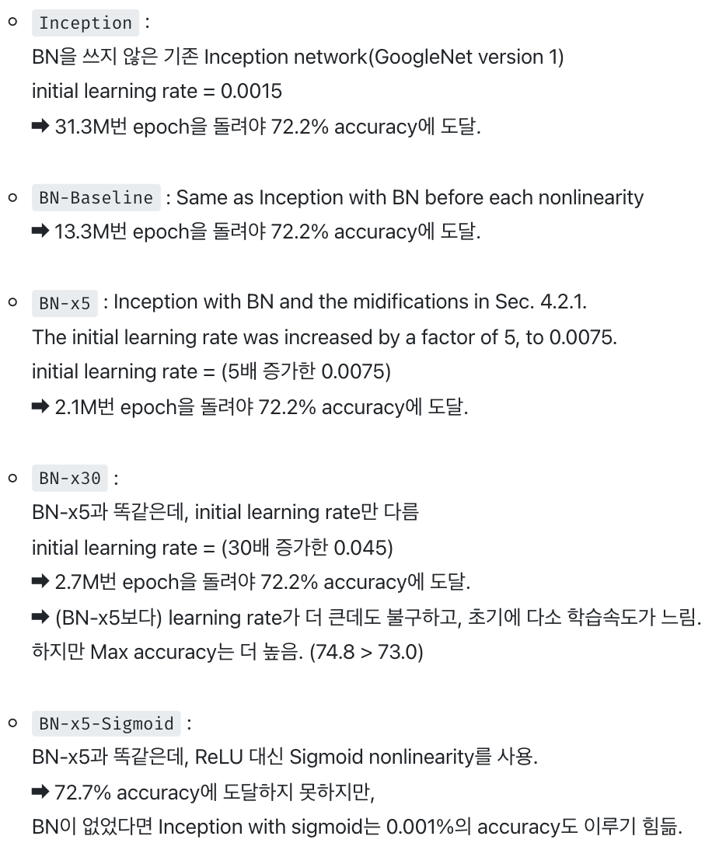
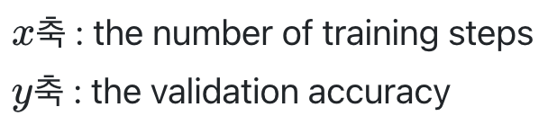
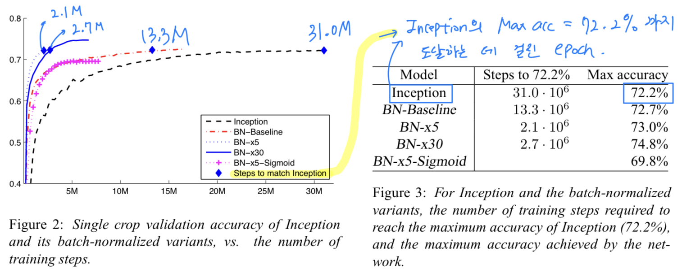
Experiments – ImageNet Classification – Single Network Classification
우리는 ILSVRC-2012 training data에 대해 train시킨 다음의 networks들을 평가했다.

Slide 18
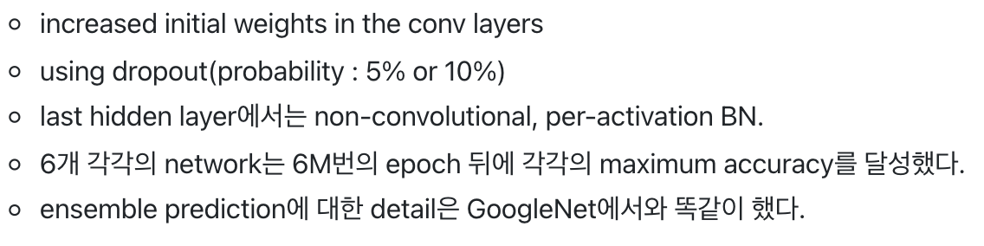
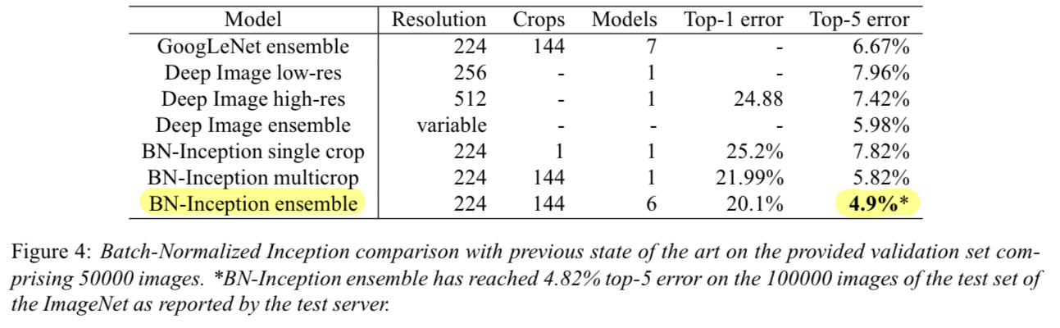
Experiments – ImageNet Classification – Ensemble Classification
우리의 ensemble은 6개의 network를 사용했고, 각각의 model은 조금씩 수정된 BN-x30을 사용했다.
→ 당시 ILSVRC server에서 평가된 best result model : top-5 validation error of 4.94%
BN-Inception ensemble model : top-5 validation error of 4.9% , test error of 4.82%

Slide 19
Conclusion
우리는 deep network를 학습시키는 데에 급격하게 가속화할 수 있는 새로운 mechanism을 발표함.
BN은 각 activation에 대해 오로지 2개의 추가적인 parameter만 추가하여 network의 representation ability를 보존한다.
network는 saturating nonlinearities로 훈련되어질 수 있고, increased learning rate에 더욱 관대, 가끔은 dropout이 필요 없음.
이번 연구에서, 우리는 BN에 대한 잠재적으로 가능한 모든 가능성을 살펴보지 않음.
향후 연구에는 internal covariate shift와 gradient vanishing or exploding이 특히 심할 수 있는 Recurrent Neural Network에 대한 적용이 포함됨.
이를 통해 BN이 gradient propagation를 개선한다는 가설을 보다 철저하게 test할 수 있을 것임.
이처럼 우리는 알고리즘에 대한 추가 이론적 분석이 더 많은 개선과 적용을 가능하게 할 것이라고 믿음.
Notes:
RNN은 network의 특성상 CNN과 다르다
CNN은 Image가 각각 독립적이고 규격화되어 있는데.
RNN은 "나는" "밥을" 이런 것처럼 각각의 data가 전혀 다르고, batch로 들어가더라도 batch간의 서로 전혀 다른 특성이 있기 때문에 RNN에서는 batch의 개념이 적합하지 않다.
그래서 하나의 문장(입력 안에서)에 대한 평균, 분산을 처리한다
== layer normalization
-> BN의 활용도가 RNN에서는 그대로 쓰일 수 없다.

Slide 20
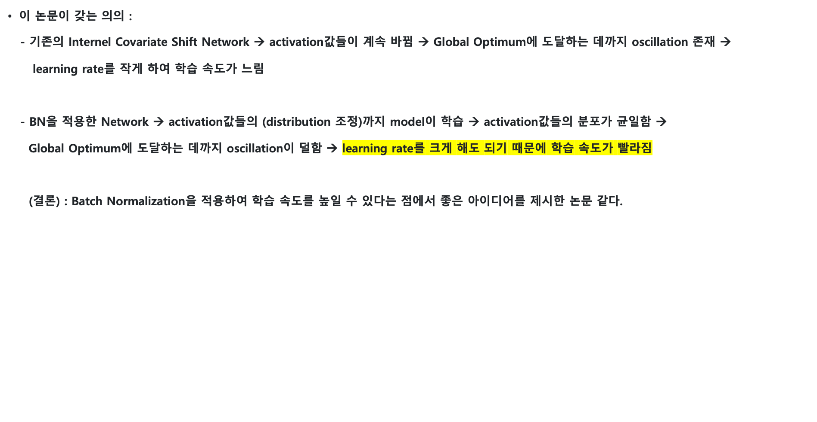
My Conclusion
Notes:
Transformer 는 Language model에서 사진을 쓸 수 있겠구나! 해서 만들어냄
RNN + CNN
사진을 쪼개서 각각의 token을 마치 단어처럼 처리해서 집어넣음.
원래는 단어=(token)단위로 되어 있는 언어를 처리하기 위한 network인데, 사진은 쪼갤 수 없기 때문에 pixel을 나눠서 token으로 만들어줘서 학습시킴.

